Slide 1
University of Technical Education of Ho Chi Minh City
NETWORKING ESSENTIALS
Chapter 4.
Managing – Maintaining – Network Infrastructure
Huynh Nguyen Chinh
Notes:
1

Slide 2

Content
Active Directory
Networking Services

Slide 3
Giới thiệu
Mô hình Workgroup
Mô hình mạng workgroup còn gọi là mô hình mạng peer-to-peer, là mô hình mà trong đó các máy tính có vai trò như nhau được nối kết với nhau. Các dữ liệu và tài nguyên được lưu trữ phân tán tại các máy cục bộ, các máy tự quản lý tài nguyên cục bộ của mình
Đồng thời trong mô hình mạng này các máy tính sử dụng hệ điều hành hỗ trợ đa người dùng lưu trữ thông tin người dùng trong một tập tin SAM (Security Accounts Manager) ngay chính trên máy tính cục bộ

Slide 4
Giới thiệu
Mô hình Domain
Khác với mô hình Workgroup, mô hình Domain hoạt động theo cơ chế client-server, trong hệ thống mạng phải có ít nhất một máy tính làm chức năng điều khiển vùng (Domain Controller), máy tính này sẽ điều khiển toàn bộ hoạt động của hệ thống mạng.
Việc chứng thực người dùng và quản lý tài nguyên mạng được tập trung lại tại các Server trong miền. Mô hình này được áp dụng cho các công ty vừa và lớn.
Trong mô hình Domain của Windows Server 2003 thì các thông tin người dùng được tập trung lại do dịch vụ Active Directory quản lý và được lưu trữ trên máy tính điều khiển vùng (domain controller) với tên tập tin là NTDS.DIT.

Slide 5
Các thành phần của Active Directory
Về mặt luận lý, Active Directory được tạo thành từ 4 thành phần, đó là:
Domain,
Organizational Unit,
Tree
Forest.
Về mặt vật lý, Active Directory được đại diện bởi các thành phần đó là Sites (các mạng con) và Domain controllers.

Slide 6
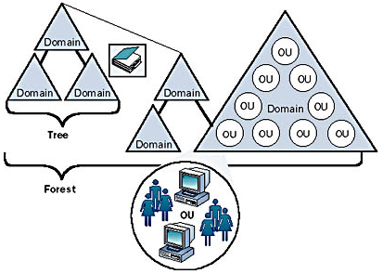
Các thành phần của Active Directory
Cấu trúc luận lý
Tổ chức theo một cấu trúc luận lý phản ảnh tổ chức luận lý của cơ quan hay đơn vị

Slide 7
Các thành phần của Active Directory
Domain
Đối tượng này có thể chứa rất nhiều đối tượng khác trong nó như máy in, tài liệu, địa chỉ e-mail, cơ sở dữ liệu, user… Mọi đối tượng trên mạng tồn tại trong một domain và mỗi domain chỉ chứa thông tin của đối tượng chứa trong nó. Active Directory được tạo thành từ một hoặc nhiều domain
Mọi đối tượng trên mạng tồn tại trong một domain và mỗi domain chỉ chứa thông tin về đối tượng trong nó. Về mặt lý thuyết, một domain có thể chứa đến 10 triệu đối tượng
Domain là một vùng có bảo mật. ACL (Access Control List) được sử dụng để kiểm soát các truy xuất đến các đối tượng trong domain

Slide 8
Các thành phần của Active Directory
Organizational Units (OU)
Là một đối tuợng chứa được sử dụng để tổ chức các đối tượng trong domain thành các nhóm luận lý giúp dễ dàng quản trị
Một Organizational Unit có thể chứa các đối tượng như tài khoản user, nhóm user, máy tính, máy in, chương trình, thư mục chia xẻ hoặc các Organizational Unit khác trong cùng domain
Cấu trúc Organizational Unit trong một domain độc lập với cấu trúc Organizational Unit của domain khác
Organizational Unit là một cách để phân quyền quản trị trên một domain giúp giảm nhẹ công tác quản trị trên domain

Slide 9
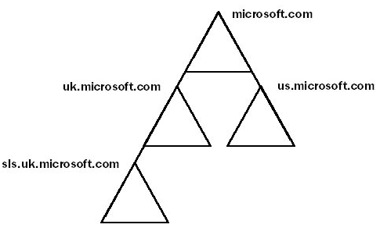
Các thành phần của Active Directory
Trees
Là một nhóm các domain được tạo bằng cách thêm một hoặc nhiều domain con (child domain) vào một domain (parent domain) nào đó. Cây có các đặc điểm sau
Tuân theo cấu trúc không gian tên miền DNS. Tên miền của một domain cấp dưới là tên tương đối của domain đó ghép thêm tên của miền cấp trên
Mọi domain trên cây sử dụng chung một danh mục gọi là Global Catalog chứa thông tin về các đối tượng trên cây
Notes:
Lesson Aim
<Enter lesson aim here.>

Slide 10
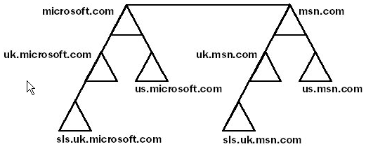
Các thành phần của Active Directory
Forest
Là một nhóm hoặc một cấu trúc gồm một hoặc nhiều cây domain độc lập nhau. Forest có các đặc điểm sau
Mọi Tree trong một Forest sử dụng chung một schema,
Các Tree trong một Forest có cách viết tên khác nhau, phụ thuộc vào tổ chức domain.
Mọi tree trong một Forest sử dụng chung một global catalog,
Domain và Forest hoạt động độc lập với nhau nhưng Forest cho phép liên lạc trên toàn bộ cấu trúc
Notes:
Lesson Aim
<Enter lesson aim here.>

Slide 11
Các thành phần của Active Directory
Cấu trúc vật lý
Sites
Là tập hợp của một nhóm máy tính trên cùng một Subnet, nhóm các Subnet và Domain Controller có kết nối tốc độ cao. Một site có thể thuộc về nhiều domain; một cách tương tự, một domain có thể chứa nhiều site
Site còn được sử dụng để tối ưu hóa hoạt động sao chép (replication) trên thư mục. Người quản trị có thể lập lịch để việc sao chép giữa các site (intersite) được thực hiện vào các giờ mạng rãnh còn việc sao chép trong cùng site (intrasite) có thể thực hiện thường xuyên hơn
Notes:
Lesson Aim
<Enter lesson aim here.>

Slide 12
Các thành phần của Active Directory
Domain controllers
Là một máy tính chạy windows server chứa cơ sở dữ liệu domain. Domain controller có các chức năng sau
Mỗi Domain controller chứa thông tin về Active Directory của domain và sao chép thông tin đó cho các Domain controller khác thuộc domain.
Các Domain controllers trong một domain tự động sao chép thông tin về các đối tượng thuộc domain cho nhau. Khi có một thay đổi trên Active Directory, thay đổi đó được tự động cập nhật cho các Domain controller trong domain.
Sử dụng nhiều Domain controller trong một domain cho phép tăng cường khả năng chịu lỗi.
Domain controllers quản lý tất các các tương tác của user trên domain như xác nhận đăng nhập mạng hoặc tìm kiếm đối tượng trên Active Directory

Slide 13
Một số khái niệm trên Active Directory
Schema
Là danh sách các qui tắc định nghĩa các loại đối tượng và các loại thông tin về đối tượng có thể chứa trong Active Directory. Nói một cách khác schema bao gồm một tập các qui tắc định nghĩa nội dung và cấu trúc của Active Directory
Global Catalog
Global Catalog là cơ sở dữ liệu quản lý thông tin về các đối tượng trên một Tree hoặc Forest. Mặc định Global Catalog được tạo ra một cách tự động trên Domain controller trong một Forest. Server chứa Global Catalog được gọi là Global Catalog server
Notes:
Lesson Aim
<Enter lesson aim here.>

Slide 14
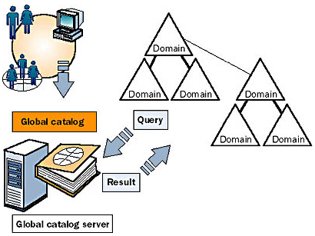
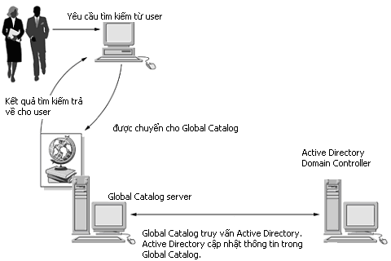
Một số khái niệm trên Active Directory
Global Catalog (tt)
Global Catalog thực hiện hai chức năng chính trên Active Directory đó là:
Cho phép user thực hiện các thao tác đăng nhập (logon) bằng cách cung cấp thông tin về thành viên nhóm cho Active Directory,
Cho phép tìm kiếm thông tin trên Active Directory bất kể domain nào trong Forest chứa dữ liệu thực sự
Notes:
Lesson Aim
<Enter lesson aim here.>

Slide 15
Một số khái niệm trên Active Directory
Replication
Tài khoản user và các dịch vụ trên phải được truy xuất vào mọi lúc và mọi nơi từ bất kỳ máy tính nào trên domain, tree hoặc forest
Chính vì thế Replication nhằm đảm bảo cho những thay đổi trên một Domain controller được phản ảnh trên mọi Domain controller trong một domain. Thông tin trong Active Directory được sao chép cho tất cả các Domain controller trong một site hoặc giữa các sites
Notes:
Lesson Aim
<Enter lesson aim here.>

Slide 16
Qui tắc viết tên đối tượng trên Active Directory
Mỗi đối tượng trên Active Directory được xác định thông qua tên. Active Directory sử dụng các qui tắc viết tên đó là: tên đầy đủ (distinguished name), tên tương đối (relative distinguished name), tên định danh duy nhất toàn cục (globally unique identifier)
Tên đầy đủ (DN)
Là cách viết tên đầy đủ nhất, tên đầy đủ bao gồm tên domain chứa đối tượng và toàn bộ đường dẫn trên cấu trúc cây domain đến đối tượng.
Ví dụ:
DC=com,DC=microsoft,OU=dev,CN=Users,CN=Firstname
Trong đó DC, OU và CN là các thuộc tính của tên đầy đủ, nghĩa của các ký hiệu như sau
Thuộc tính | Ý nghĩa
DC | Domain Component Name
OU | Organizational Unit Name
CN | Common Name
Notes:
Lesson Aim
<Enter lesson aim here.>

Slide 17
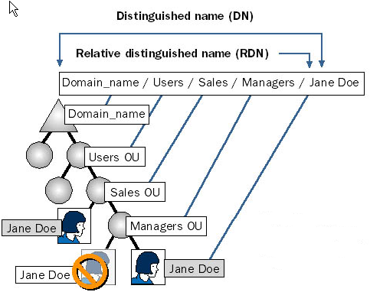
Qui tắc viết tên đối tượng trên Active Directory
Tên tương đối (RDN)
Tên tương đối của một đối tượng là phần của tên đầy đủ mà cũng chính là một thuộc tính của đối tượng đó. Ví dụ tên tương dối của firstname của một đối tượng user là Firstname, tên tương đối của đối tượng cha là Users
Tên tương đối các đối tượng có thể trùng trên Active Directory nhưng không thể có hai đối tượng cùng tên tương đối trong cùng OU
Notes:
Lesson Aim
<Enter lesson aim here.>

Slide 18
Qui tắc viết tên đối tượng trên Active Directory
Tên tương đối (RDN)
Tên tương đối của một đối tượng là phần của tên đầy đủ mà cũng chính là một thuộc tính của đối tượng đó. Ví dụ tên tương dối của firstname của một đối tượng user là Firstname, tên tương đối của đối tượng cha là Users
Tên tương đối các đối tượng có thể trùng trên Active Directory nhưng không thể có hai đối tượng cùng tên tương đối trong cùng OU
Notes:
Lesson Aim
<Enter lesson aim here.>

Slide 19
Qui tắc viết tên đối tượng trên Active Directory
Tên Định danh duy nhất toàn cục (GUID)
Là một giá trị 128 bit được gán cho mỗi đối tượng mỗi khi đối tượng được tạo ra trên Active Directory. Đối tượng trên Active Directory có thể bị di chuyển hoặc đổi tên nhưng giá trị này không bao giờ thay đổi
Notes:
Lesson Aim
<Enter lesson aim here.>

Slide 20
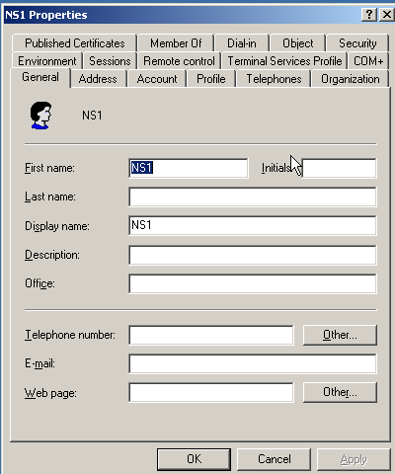
Quản trị người dùng và nhóm người dùng
Quản lý tài khoản người dùng trên ACTIVE DIRECTORY
Tạo mới tài khoản người dùng
Các thuộc tính của tài khoản người dùng

Slide 21

Quản trị người dùng và nhóm người dùng (tt)
Các công cụ hỗ trợ tạo tài khoản người dùng
Active Directory Users and Computers
Command-line utilities: Dsadd
Computer Management MMC to create local users

Slide 22
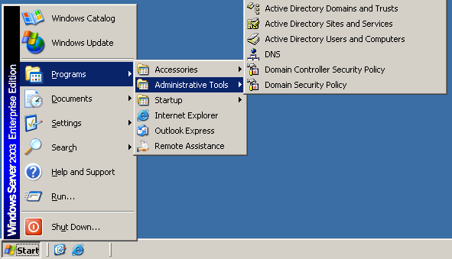
Quản trị người dùng và nhóm người dùng (tt)
Tạo tài khoản người dùng bằng Active Directory Users and Computers

Slide 23
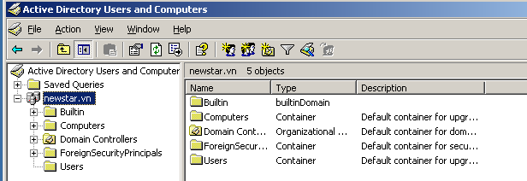
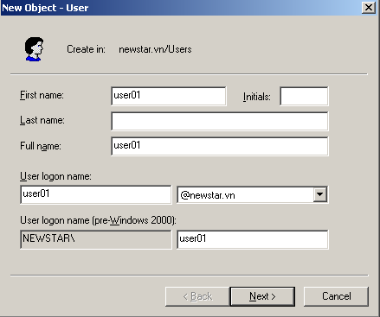
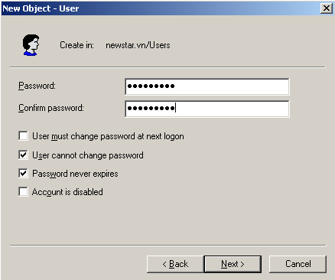
Quản trị người dùng và nhóm người dùng (tt)

Slide 24
Quản trị người dùng và nhóm người dùng (tt)
Tạo tài khoản người dùng bằng Command line
Để thực hiện các lệnh, chúng ta vào Start\Run → gõ cmd
Ví dụ: Tạo user có tên là sale01 trong OU NewStar thuộc domain newstar.vn
Dsadd user “cn=sale01,ou=NewStar,dc=newstar,dc=vn”

Slide 25
Quản trị người dùng và nhóm người dùng (tt)
Tạo tài khoản người dùng bằng Command line
Một số ví dụ:
Tạo domain user account sale03@newstar.vn trong OU NewStar với tùy chọn "User cannot change password"
dsadd user "cn=sale03,ou=NewStar,dc=newstar,dc=vn" -pwd viet$1980 -canchpwd no
Disble account sale01@newstar.vn trong OU NewStar
dsmod user "cn=sale01,ou=NewStar,dc=newstar,dc=vn" -disabled yes

Slide 26
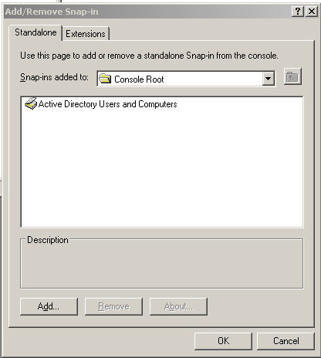
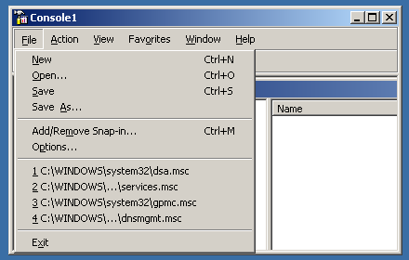
Quản trị người dùng và nhóm người dùng (tt)
Tạo tài khoản người dùng bằng MMC

Slide 27
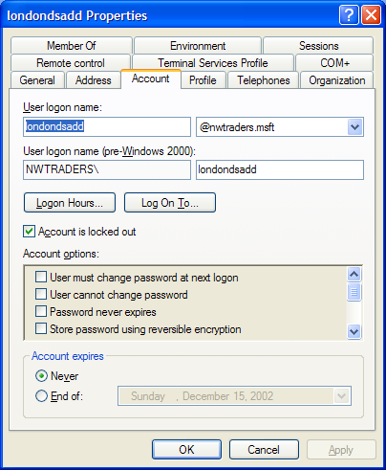
Quản trị người dùng và nhóm người dùng (tt)
Khóa Account
Xác định số lần logon thất bại
Tránh các hacker sử dụng các chương trình dò password
Logon Hours
Xác định thời gian làm việc của user

Slide 28
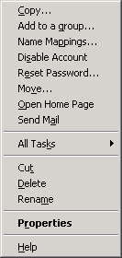

Quản trị người dùng và nhóm người dùng (tt)
Khi nào phải Reset Password cho User
Reset a password khi user quên password

Slide 29
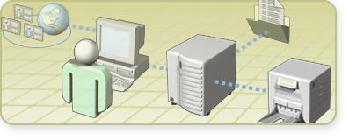
Quản trị người dùng và nhóm người dùng (tt)
Quản trị Group

Slide 30
Quản trị người dùng và nhóm người dùng (tt)
Tài khoản nhóm (group account) là một đối tượng đại diện cho một nhóm người nào đó, dùng cho việc quản lý chung các đối tượng người dùng.
Việc phân bổ các người dùng vào nhóm giúp chúng ta dễ dàng cấp quyền trên các tài nguyên mạng như thư mục chia sẻ, máy in.
Chú ý là tài khoản người dùng có thể đăng nhập vào mạng nhưng tài khoản nhóm không được phép đăng nhập mà chỉ dùng để quản lý. Tài khoản nhóm được chia làm hai loại: nhóm bảo mật (security group) và nhóm phân phối (distribution group).

Slide 31

Quản trị người dùng và nhóm người dùng (tt)
Nhóm bảo mật là loại nhóm được dùng để cấp phát các quyền hệ thống (rights) và quyền truy cập (permission). Giống như các tài khoản người dùng, các nhóm bảo mật đều được chỉ định các SID.
Có ba loại nhóm bảo mật chính là: local, global và universal. Tuy nhiên nếu chúng ta khảo sát kỹ thì có thể phân thành bốn loại như sau: local, domain local, global và universal.
Group

Slide 32
Quản trị người dùng và nhóm người dùng (tt)
Local group: là loại nhóm có trên các máy stand-alone Server, member server. Các nhóm cục bộ này chỉ có ý nghĩa và phạm vi hoạt động ngay tại trên máy chứa nó thôi
Group
Domain local group: là loại nhóm cục bộ đặc biệt vì chúng là local group nhưng nằm trên máy Domain Controller. Các máy Domain Controller có một cơ sở dữ liệu Active Directory chung và được sao chép đồng bộ với nhau. Các nhóm trong mục Built-in của
Active Directory là các domain local.

Slide 33
Quản trị người dùng và nhóm người dùng (tt)
Global group: là loại nhóm nằm trong Active Directory và được tạo trên các Domain Controller. Chúng dùng để cấp phát những quyền hệ thống và quyền truy cập vượt qua những ranh giới của một miền.
Group
Universal group: là loại nhóm có chức năng giống như global group nhưng nó dùng để cấp quyền cho các đối tượng trên khắp các miền trong một rừng và giữa các miền có thiết lập quan hệ tin cậy với nhau. Loại nhóm này tiện lợi hơn hai nhóm global group và local group vì chúng dễ dàng lồng các nhóm vào nhau.

Slide 34

Quản trị người dùng và nhóm người dùng (tt)
Nhóm phân phối: là một loại nhóm phi bảo mật, không có SID và không xuất hiện trong các ACL (Access Control List).
Loại nhóm này không được dùng bởi các nhà quản trị mà được dùng bởi các phần mềm và dịch vụ.
Chúng được dùng để phân phố thư (e-mail) hoặc các tin nhắn (message). Bạn sẽ gặp lại loại nhóm này khi làm việc với phần mềm MS Exchange…
Group

Slide 35
Quản trị người dùng và nhóm người dùng (tt)
Số nhận diện bảo mật SID
Tuy hệ thống Windows Server dựa vào tài khoản người dùng (user account) để mô tả các quyền hệ thống (rights) và quyền truy cập (permission) nhưng thực sự bên trong hệ thống mỗi tài khoản được đặc trưng bởi một con số nhận dạng bảo mật SID (Security Identifier).
SID là thành phần nhận dạng không trùng lặp, được hệ thống tạo ra đồng thời với tài khoản và dùng riêng cho hệ thống xử lý, người dùng không quan tâm đến các giá trị này.

Slide 36
Quản trị người dùng và nhóm người dùng (tt)
Hai mục đích chính của việc hệ thống sử dụng SID là:
Dễ dàng thay đổi tên tài khoản người dùng mà các quyền hệ thống và quyền truy cập không thay đổi.
Khi xóa một tài khoản thì SID của tài khoản đó không còn giá trị nữa, nếu chúng ta có tạo một tài khoản mới cùng tên với tài khoản vừa xóa thì các quyền cũ cũng không sử dụng được bởi vì khi tạo tài khoản mới thì giá trị SID của tài khoản này là một giá trị mới.

Slide 37
Quản trị người dùng và nhóm người dùng (tt)
Ai có quyền tạo Group ?
Trên môi trường domain:
Account Operators group
Domain Admins group
Enterprise Admins group
Hoặc User đã được ủy quyền
Trên local computer:
Power Users group
Administrators group
Hoặc User đã được ủy quyền

Slide 38
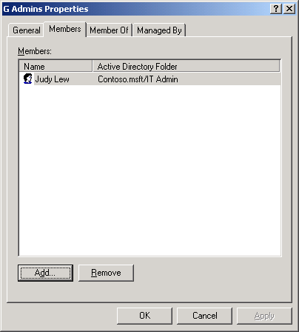
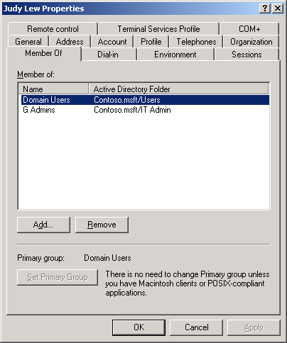
Quản trị người dùng và nhóm người dùng (tt)
Các thành viên của Group có thể được hỉnh sửa bằng cách sử dụng Active Directory Users and Computers hoặc lệnh dsmod

Slide 39
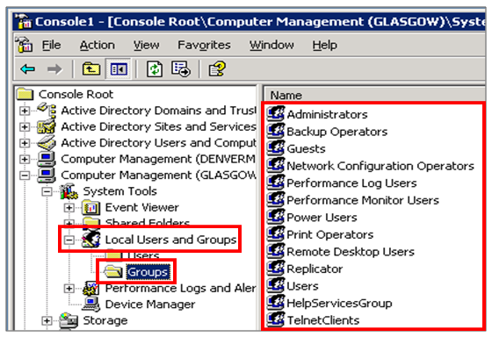
Quản trị người dùng và nhóm người dùng (tt)
Các Group Default trên Member Servers

Slide 40
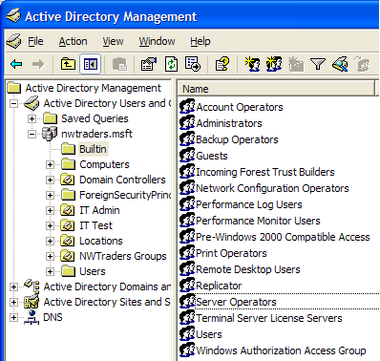
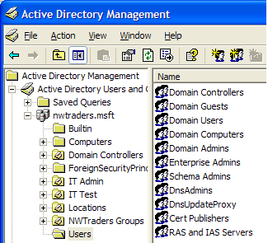
Quản trị người dùng và nhóm người dùng (tt)
Các Groups Default trên Active Directory

Slide 41
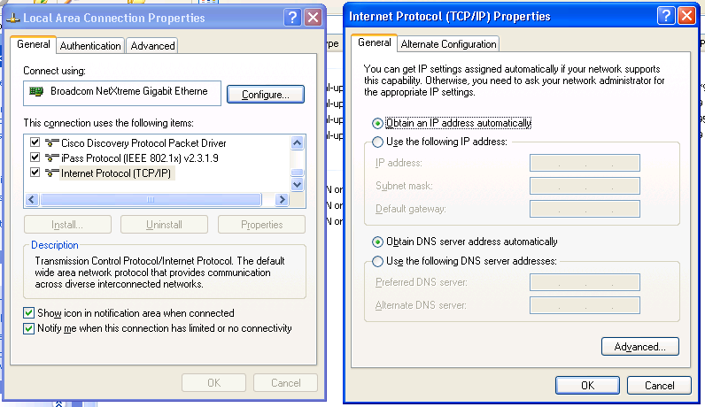
Cài đặt cấu hình tham số dịch vụ mạng
Cài đặt TCP/IP

Slide 42
Cài đặt cấu hình tham số dịch vụ mạng
Giới thiệu & Cài đặt DNS
Mỗi máy tính trong mạng muốn liên lạc hay trao đổi thông tin, dữ liệu cho nhau cần phải biết rõ địa chỉ IP của nhau. Nếu số lượng máy tính nhiều thì việc nhớ những địa chỉ IP này rất là khó khăn.
Mỗi máy tính ngoài địa chỉ IP ra còn có một tên (hostname). Đối với con người việc nhớ tên máy dù sao cũng dễ dàng hơn vì chúng có tính trực quan và gợi nhớ hơn địa chỉ IP. Vì thế, người ta nghĩ ra cách làm sao ánh xạ địa chỉ IP thành tên máy tính.

Slide 43
Cài đặt cấu hình tham số dịch vụ mạng
Dịch vụ DNS hoạt động theo mô hình Client-Server: phần Server gọi là máy chủ phục vụ tên hay còn
gọi là Name Server, còn phần Client là trình phân giải tên - Resolver.
Name Server chứa các thông tin CSDL của DNS, còn Resolver đơn giản chỉ là các hàm thư viện dùng để tạo các truy vấn (query) và gửi chúng qua đến Name Server. DNS được thi hành như một giao thức tầng Application trong mạng TCP/IP.
DNS là 1 CSDL phân tán

Slide 44
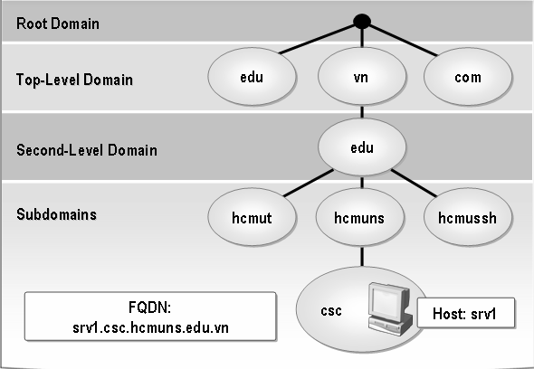
Cài đặt cấu hình tham số dịch vụ mạng
Sơ đồ tổ chức DNS

Slide 45
Cài đặt cấu hình tham số dịch vụ mạng
Cơ chế phân giải tên
Root name server : Là máy chủ quản lý các name server ở mức top-level domain.
Khi có truy vấn về một tên miền nào đó thì Root Name Server phải cung cấp tên và địa chỉ IP của name server quản lý top-level domain
Đến lượt các name server của top-level domain cung cấp danh sách các name server có quyền trên các second-level domain mà tên miền này thuộc vào. Cứ như thế đến khi nào tìm được máy quản lý tên miền cần truy vấn

Slide 46
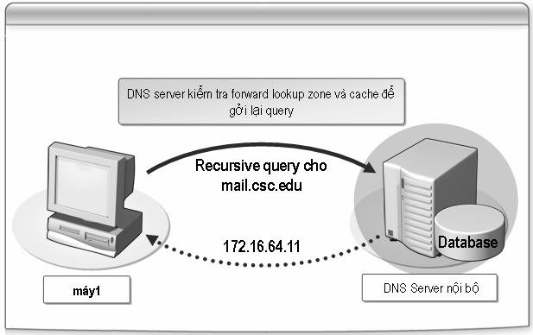
Cài đặt cấu hình tham số dịch vụ mạng
Các loại truy vấn : Truy vấn có thể ở 2 dạng
Truy vấn đệ quy (recursive query) : khi name server nhận được truy vấn dạng này, nó bắt buộc phải trả về kết quả tìm được hoặc thông báo lỗi nếu như truy vấn này không phân giải được.

Slide 47
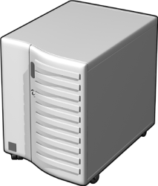


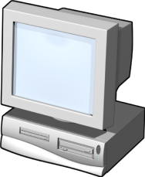
Cài đặt cấu hình tham số dịch vụ mạng
Truy vấn tương tác (Iteractive query): khi name server nhận được truy vấn dạng này, nó trả lời cho Resolver với thông tin tốt nhất mà nó có được vào thời điểm lúc đó. Bản thân name server không thực hiện bất cứ một truy vấn nào thêm
Local
DNS Server
Root Hint (.)
Iterative Query
Ask .com
Iterative Query
.com
Ask nwtraders.com
Recursive Query
mail1.nwtraders.com
172.16.64.11
Iterative Query
Authoritative Response
Nwtraders.com
Client Server

Slide 48

Cài đặt cấu hình tham số dịch vụ mạng
Forwarders
Là kỹ thuật cho phép Name Server nội bộ chuyển yêu cầu truy vấn cho các Name Server khác để phân giải các miền bên ngoài.
Iterative Query
Forwarder
Root Hint (.)
Ask .com
Iterative Query
Ask nwtraders.com
.com
Recursive Query
172.16.64.11
Iterative Query
172.16.64.11
Authoritative Response
Recursive query for
mail1.nwtraders.com
Nwtraders.com
Local
DNS Server
Client Server

Slide 49


How DNS Server Caching Works
DNS server cache
Host name | IP address | TTL
ServerA.contoso.msft | 192.168.8.44 | 28 seconds
Where’s ServerA?
ServerA is at 192.168.8.44
ServerA
Client1
ServerA is at 192.168.8.44
Where’s ServerA?
Client2

Slide 50
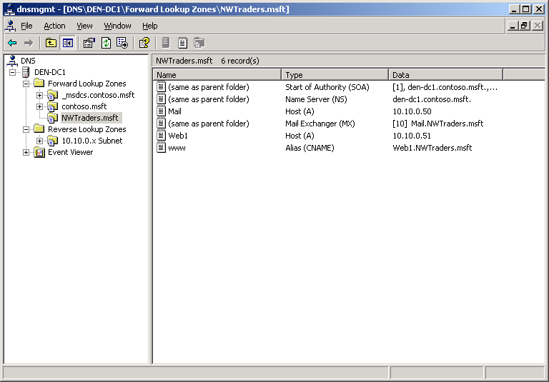
What Are Resource Records and Record Types?
Type | Description
A | Resolves a host name to an IP address
PTR | Resolves an IP address to a host name
SOA | The first record in any zone file
SRV | Resolves names of servers providing services
NS | Identifies the DNS server for each zone
MX | The mail server
CNAME | Resolves an alias to a host name

Slide 51



What Are Forward and Reverse Lookup Zones?
Namespace: training.nwtraders.msft
Forward zone | Training | DNS Client1 | 192.168.2.45
 |  | DNS Client2 | 192.168.2.46
 |  | DNS Client3 | 192.168.2.47
Reverse zone | 1.168.192.in-addr.arpa | 192.168.2.45 | DNS Client1
 |  | 192.168.2.46 | DNS Client2
 |  | 192.168.2.47 | DNS Client3
DNS Server Authorized
for training
DNS Client2 = ?
192.168.2.46 = ?
DNS Client3
DNS Client1
DNS Client2

Slide 52
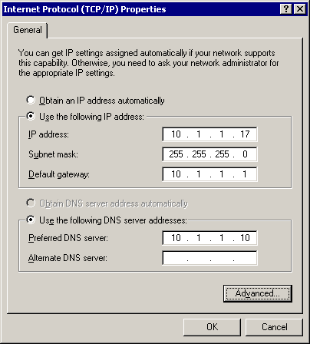
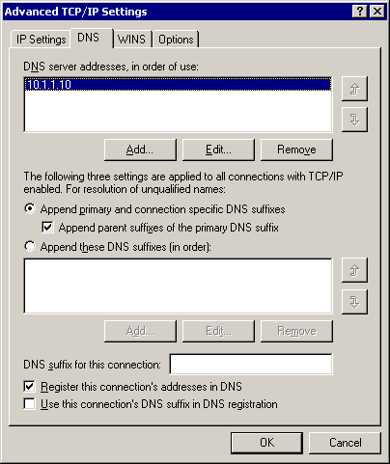
How Preferred and Alternate DNS Servers Work
1. The client tries the preferred DNS server first.
3. Optionally, you can enter a whole list of alternate DNS servers. The preferred and alternate DNS servers automatically appear at the top of this list.
2. If the preferred server fails, the client tries the alternate DNS server.

Slide 53
Cài đặt cấu hình tham số dịch vụ mạng
Cài đặt và cấu hình dịch vụ DNS
Có nhiều cách cài đặt dịch vụ DNS trên môi trường Windows như: Ta có thể cài đặt DNS khi ta nâng cấp máy chủ lên domain controllers hoặc cài đặt DNS trên máy stand-alone Windows 2003 Server từ tùy chọn Networking services trong thành phần Add/Remove Program
Các bước cài đặt dịch vụ DNS.
Khi cài đặt dịch vụ DNS trên Windows 2003 Server đòi hỏi máy này phải được cung cấp địa chỉ IP tĩnh, sau đây là một số bước cơ bản nhất để cài đặt dịch vụ DNS trên Windows 2003 stand-alone Server.

Slide 54
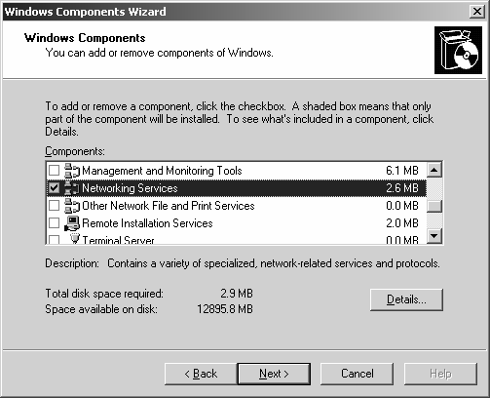
Cài đặt cấu hình tham số dịch vụ mạng
Chọn Start → Control Panel → Add/Remove Programs.
Chọn Add or Remove Windows Components trong hộp thoại Windows components.

Slide 55
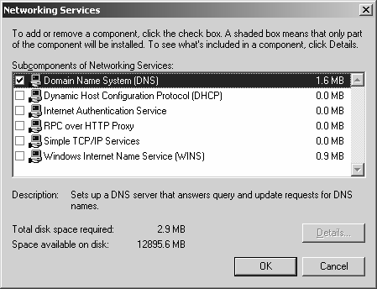
Cài đặt cấu hình tham số dịch vụ mạng
Chọn tùy chọn Domain Name System(DNS), sau đó chọn nút OK

Slide 56
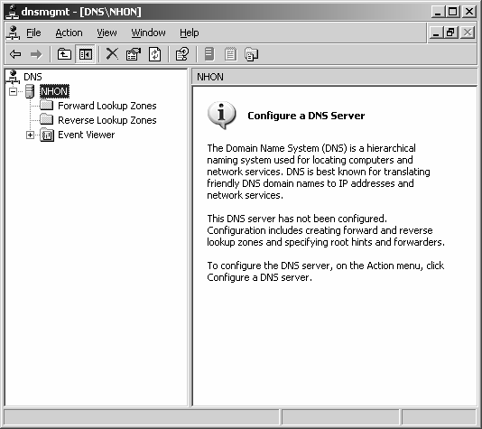
Cài đặt cấu hình tham số dịch vụ mạng
Cấu hình dịch vụ DNS
Ta chọn Start → Programs → Administrative Tools → DNS. Nếu ta không cài DNS cùng với quá trình cài đặt Active Directory thì không có zone nào được cấu hình mặc định. Một số thành phần cần tham khảo trong DNS Console

Slide 57
Cài đặt cấu hình tham số dịch vụ mạng
Kiểm tra hoạt động
Ta có thể dùng công cụ nslookup để kiểm tra quá trình hoạt động của dịch vụ DNS, phân giải resource record hoặc phân giải tên miền. để sử dụng được công cụ nslookup ta vào Start → Run → nslookup.

Slide 58
Configuring Routing by using Routing and Remote Access

Slide 59
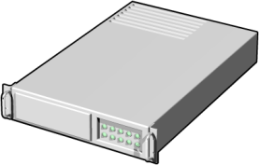

Overview of Routers
A router is a multihomed device that can forward packets based on network addressing
Subnet1
10.10.1.0/24
Subnet2
10.10.2.0/24
Subnet3
10.10.3.0/24
Subnet4
10.10.4.0/24
Router1
Router2
Router3
DEN-CL1
Subnet5
10.10.5.0/24
DEN-CL5
DEN-CL4

Slide 60
Using Routing Protocols
A routing protocol is a set of messages that routers use to determine the appropriate path by which to forward data
RIP
OSPF
Is designed for small to medium networks
Uses a routing table
Is easier to configure and manage
Does not scale well
Is designed for large to very large networks
Uses a link state database
Is complex to configure and manage
Operates efficiently in large networks

Slide 61
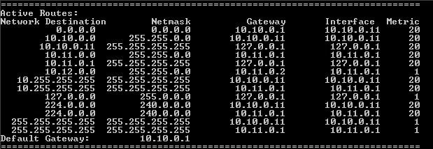
Configuring Routing Tables
A routing table contains information about the location of the network IDs in the internetwork
Three types of routing table entries:
Network route
Host route
Default route

Slide 62
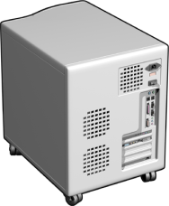
Using Packet Filtering
Packet filtering prevents certain types of packets from being sent or received across a router
Inbound Filter
Router
Outbound Filter
Use packet filtering to:
Prevent access by unauthorized computers
Prevent access to resources
Improve network performance

Slide 63
Cài đặt cấu hình tham số dịch vụ mạng - DHCP
Giới thiệu dịch vụ DHCP
Mỗi thiết bị trên mạng có dùng bộ giao thức TCP/IP đều phải có một địa chỉ IP hợp lệ, phân biệt.
Để hỗ trợ cho vấn đề theo dõi và cấp phát các địa chỉ IP được chính xác, tổ chức IETF (Internet Engineering Task Force) đã phát triển ra giao thức DHCP (Dynamic Host Configuration Protocol).
Giao thức này được mô tả trong các RFC 1533, 1534, 1541 và 1542.

Slide 64
Cài đặt cấu hình tham số dịch vụ mạng - DHCP
Để có thể làm một DHCP Server, máy tính Windows Server phải đáp ứng các điều kiện sau:
Đã cài dịch vụ DHCP.
Mỗi interface phải được cấu hình bằng một địa chỉ IP tĩnh.
Đã chuẩn bị sẵn danh sách các địa chỉ IP định cấp phát cho các máy client

Slide 65



Cài đặt cấu hình tham số dịch vụ mạng - DHCP
Hoạt động của DHCP
DHCP Server2
DHCP Server2
DHCP Server1
DHCP Server1
DHCP Client
DHCP Client
DHCP client broadcasts a DHCPDISCOVER packet
1
DHCP client broadcasts a DHCPDISCOVER packet
1
DHCP servers broadcast a DHCPOFFER packet
2
DHCP servers broadcast a DHCPOFFER packet
2
DHCP client broadcasts a DHCPREQUEST packet
3
DHCP client broadcasts a DHCPREQUEST packet
3
DHCP Server1 broadcasts a DHCPACK packet
4
DHCP Server1 broadcasts a DHCPACK packet
4

Slide 66



How the DHCP Lease Renewal Process Works
DHCP Server2
DHCP Server2
DHCP Client
DHCP Client
DHCP Server1
DHCP Server1
50% of lease duration has expired
50% of lease duration has expired
87.5% of lease duration has expired
100% of lease duration has expired
If the client fails to renew its lease, after 50% of the lease duration has expired, then the DHCP lease renewal process will begin again after 87.5% of the lease duration has expired
If the client fails to renew it’s lease, after 87.5% of the lease has expired, then the DHCP lease generation process starts over again with a DHCP client broadcasting a DHCPDISCOVER
DHCP Client sends a DHCPREQUEST packet
1
DHCP client sends a DHCPREQUEST packet
1
DHCP Server1 sends a DHCPACK packet
2
DHCP Server1 sends a DHCPACK packet
2

Slide 67




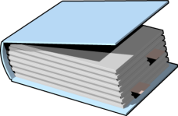


How a DHCP Server Service Is Authorized
If DHCP Server1 finds its IP address on the list, the service starts and supports DHCP clients
DHCP Server1 checks with the domain controller to obtain a list of authorized DHCP servers
Domain
Controller
DHCP Server1
Authorized
Active
Directory
Services DHCP requests
DHCP Server2
DHCP Client
Unauthorized
Does not service DHCP requests
DHCP Server2 checks with the
domain controller to obtain a list of
authorized DHCP servers
If DHCP Server2 does not find its IP address on the list, the service does not start and support DHCP clients
DHCP client receives IP address
from authorized DHCP Server1
DHCP authorization is the process of registering the DHCP Server service in the Active Directory domain to support DHCP clients

Slide 68
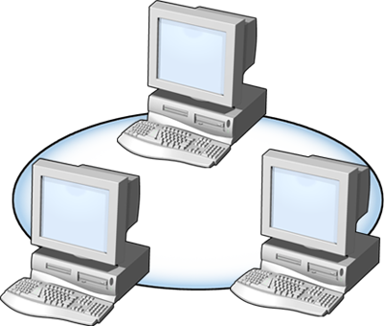

What Are DHCP Scopes?
A scope is a range of IP addresses that are available to be leased
DHCP Server
LAN A
LAN B
Scope A
Scope B
Scope Properties
Network ID
Subnet mask
Lease duration
Network IP address range
Scope name
Exclusion range

Slide 69
Demonstration: Configuring a DHCP Scope
Your instructor will demonstrate how to:
Configure a DHCP scope
Activate a DHCP scope

Slide 70

What Are Superscopes and Multicast Scopes?
DHCP Server
LAN A
LAN A
Scope A and Scope B
DHCP Server
LAN A
LAN B
Scope A
Scope B

Slide 71
Lesson: Configuring DHCP Reservations and Options
What Is a DHCP Reservation?
What Are DHCP Options?

Slide 72



What Is a DHCP Reservation?
A reservation is a specific IP address, within a scope, that is permanently reserved for lease to a specific DHCP client
Workstation 1
File and Print Server
Subnet A
Subnet B
DHCP Server
Workstation 2
IP Address1: Leased to Workstation 1
IP Address2: Leased to Workstation 2
IP Address3: Reserved for File and Print Server

Slide 73


What Is a DHCP Relay Agent?
A DHCP relay agent is a computer or router that listens for DHCP/BOOTP broadcasts from DHCP clients and then relays those messages
DHCP Relay Agent
DHCP Server
Unicast
Broadcast
Broadcast
Subnet A
Subnet B
Routers
(Non–RFC 1542 Compliant)
Client
Client
Client
Client

Slide 74

How a DHCP Relay Agent Works
DHCP Relay Agent
DHCP Relay Agent
DHCP Server
DHCP Server
Client2
Client2
Router
Non-RFC 1542 Compliant
Client1
Router
(Non–RFC 1542 Compliant)
Client3
Client3
Client1
1
Client1 broadcasts a DHCPDISCOVER packet
2
Relay agent forwards the DHCPDISCOVER message to the DHCP server
3
Server sends a DHCPOFFER message to the DHCP relay agent
4
Relay agent broadcasts the DHCPOFFER packet
5
Client1 broadcasts a DHCPREQUEST packet
6
Relay agent forwards the DHCPREQUEST message to the DHCP server
7
Server sends a DHCPACK message to the DHCP relay agent
8
Relay agent broadcasts the DHCPACK packet

Slide 75

How a DHCP Relay Agent Uses Hop Count
The hop count threshold is the number of routers through which the packet can be transmitted before it is discarded
DHCP Relay Agent 2
Hop Count = 2
DHCP Relay Agent 1
DHCP Server

Slide 76
Cài đặt cấu hình tham số dịch vụ mạng - DHCP
CÀI ĐẶT DỊCH VỤ DHCP
Chọn menu Starts → Settings → Control Panel
Trong cửa sổ Control Panel, nhấp đôi chuột vào mục Add/Remove Programs.
Trong hộp thoại Add/Remove Programs, nhấp chọn mục Add/Remove Windows Components.
Trong hộp thoại Windows Components Wizard, tô sáng Networking Services và nhấn nút Details

Slide 77
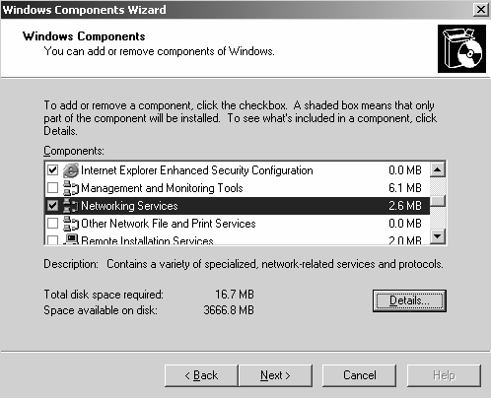
Cài đặt cấu hình tham số dịch vụ mạng - DHCP

Slide 78
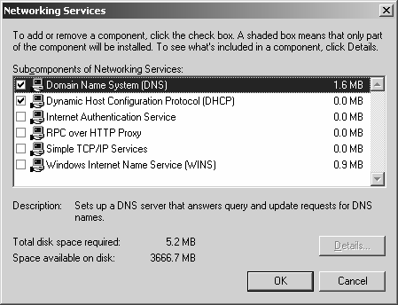
Cài đặt cấu hình tham số dịch vụ mạng - DHCP
Trong hộp thoại Networking Services, nhấn chọn mục Dynamic Host Configuration Protocol (DHCP) và nhấn nút OK

Slide 79
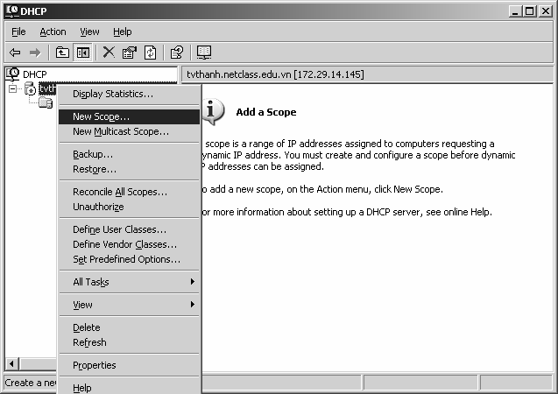
Cài đặt cấu hình tham số dịch vụ mạng - DHCP
CẤU HÌNH DỊCH VỤ DHCP
Chọn menu Start → Programs → Administrative Tools→ DHCP.
Trong cửa sổ DHCP, nhấp phải chuột lên biểu tượng Server của bạn và chọn mục New Scope trong
popup menu.

Slide 80
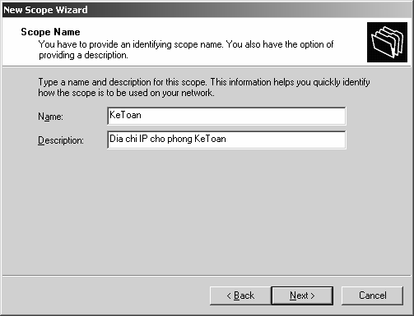
Cài đặt cấu hình tham số dịch vụ mạng - DHCP
Trong hộp thoại Scope Name, bạn nhập vào tên và chú thích, giúp cho việc nhận diện ra scope này. Sau đó nhấn chọn Next

Slide 81
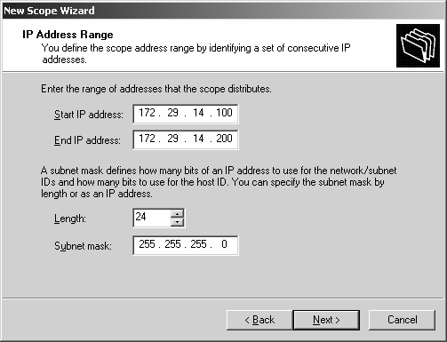
Cài đặt cấu hình tham số dịch vụ mạng - DHCP
Hộp thoại IP Address Range xuất hiện. Bạn nhập vào địa chỉ bắt đầu và kết thúc của danh sách địa chỉ cấp phát. Sau đó bạn chỉ định subnet mask

Slide 82
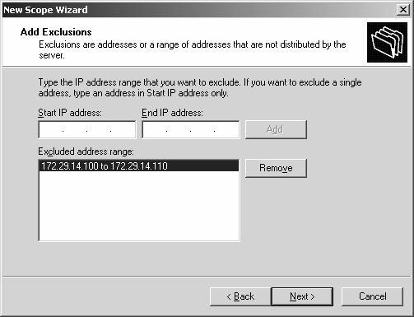
Cài đặt cấu hình tham số dịch vụ mạng - DHCP
Trong hộp thoại Add Exclusions, bạn cho biết những địa chỉ nào sẽ được loại ra khỏi nhóm địa chỉ đã
chỉ định ở trên

Slide 83
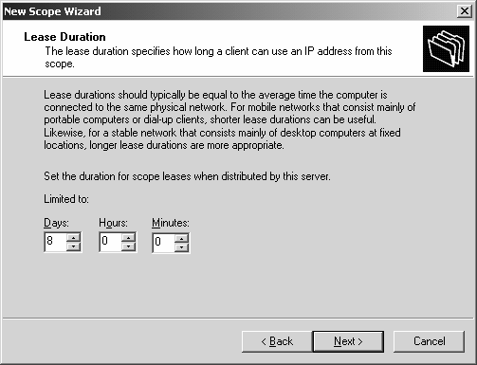
Cài đặt cấu hình tham số dịch vụ mạng - DHCP
Trong hộp thoại Lease Duration tiếp theo, bạn cho biết thời gian các máy trạm có thể sử dụng địa chỉ này

Slide 84
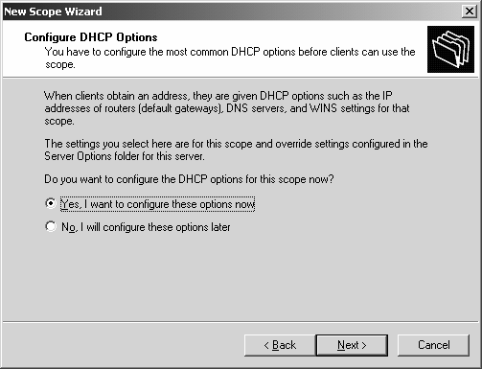
Cài đặt cấu hình tham số dịch vụ mạng - DHCP
Hộp thoại Configure DHCP Options xuất hiện. Bạn có thể đồng ý để cấu hình các tuỳ chọn phổ biến (chọn Yes, I want to configure these options now) hoặc không đồng ý,

Slide 85
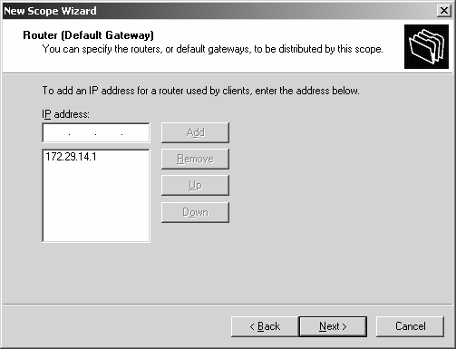
Cài đặt cấu hình tham số dịch vụ mạng - DHCP
Trong hộp thoại Router (Default Gateway), bạn cho biết địa chỉ IP của default gateway mà các máy DHCP Client sẽ sử dụng

Slide 86
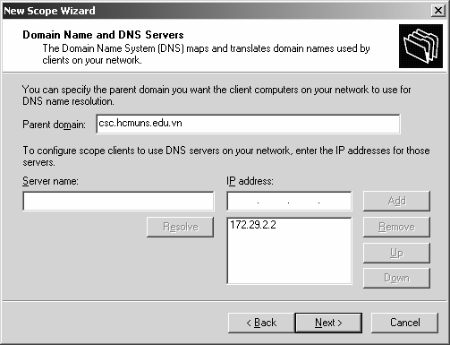
Cài đặt cấu hình tham số dịch vụ mạng - DHCP
Trong hộp thoại Domain Name and DNS Server, bạn sẽ cho biết tên domain mà các máy DHCP client sẽ sử dụng, đồng thời cũng cho biết địa chỉ IP của DNS Server dùng phân giải tên

Slide 87
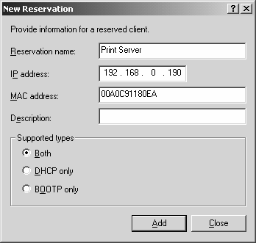
Cài đặt cấu hình tham số dịch vụ mạng - DHCP
CẤU HÌNH DÀNH RIÊNG ĐỊA CHỈ
Các bước thực hiện:
Chọn menu Start → Programs → Administrative Tools → DHCP.
Trong ô bên trái của cửa sổ DHCP, mở rộng đến scope bạn định cấu hình, chọn mục Reservation, chọn menu Action → New Reservation.

Slide 88
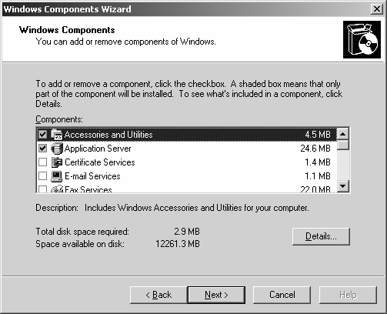
Cài đặt cấu hình tham số dịch vụ mạng - IIS
Mở cửa sổ Control Panel → Add or Remove Programs → Add/Remove Windows Components

Slide 89
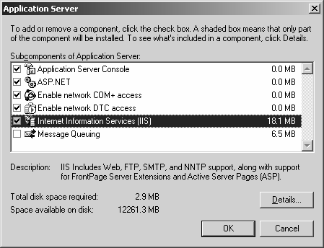
Cài đặt cấu hình tham số dịch vụ mạng - IIS
Chọn Application Server, sau đó chọn nút Details…
Chọn Internet Information Services, sau đó chọn nút Details…

Slide 90

Cài đặt cấu hình tham số dịch vụ mạng - IIS
Chọn mục World Wide Web service, sau đó chọn nút Details…
Sau đó ta chọn tất cả các Subcomponents trong Web Service

Slide 91

Cài đặt cấu hình tham số dịch vụ mạng - IIS

Slide 92

Các dịch vụ Proxy, Web, Mail
Dịch vụ Proxy
Một proxy server, giống như firewall, được thiết kế để bảo vệ tài nguyên trong các mạng cục bộ khi nối kết các mạng khác như mạng Internet.

Slide 93
Các dịch vụ Proxy, Web, Mail (tt)
Dịch vụ Web
Dịch vụ World Wide Web (viết tắt là www hoặc Web) là một dịch vụ cung cấp thông tin trên hệ thống mạng.
Các thông tin này được lưu trữ dưới dạng siêu văn bản (hypertext) và thường được thiết kế bằng ngôn ngữ HTML (Hypertext Markup Language).
Siêu văn bản là các tư liệu có thể là văn bản (text), hình ảnh tĩnh (image), hình ảnh động (video), âm thanh (audio)...., được liên kết với nhau qua các mối liên kết (link) và được truyền trên mạng dựa trên giao thức HTTP (Hypertext Transfer Protocol), qua đó người dùng có thể xem các tư liệu có liên quan một cách dễ dàng

Slide 94

Các dịch vụ Proxy, Web, Mail (tt)
DỊCH VỤ E-MAIL
- Là một hình thức trao đổi thư từ nhưng thông qua mạng Internet. Dịch vụ này được sử dụng rất phổ biến và không đòi hỏi hai máy tính gởi và nhận thư phải kết nối online trên mạng..
- Tại mỗi Mail Server thông thường gồm hai dịch vụ: POP3 (Post Office Protocol 3) làm nhiệm vụ giao tiếp mail giữa Mail Client và Mail Server, SMTP (Simple E-mail Transfer Protocol) làm nhiệm vụ giao tiếp mail giữa các máy Mail Server

Slide 95
????

